Slide 1
Herzlich willkommen zum Modul 5 der Zusatzqualifikation BNE in Kitas: Werte und Haltung, Kooperation und Vernetzung zu Bildung für nachhaltige Entwicklung Steffi Kreuzinger, steffi.kreuzinger@mobilspiel.de, www.oekoprojekt-mobilspiel.de

Slide 2
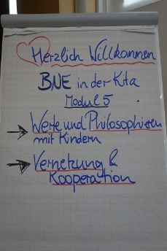
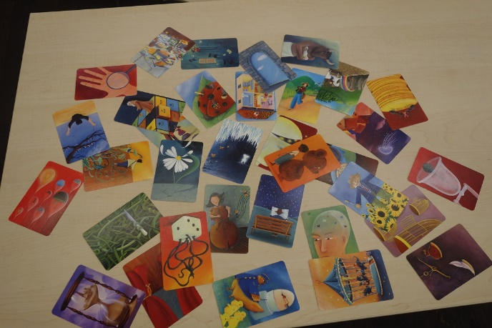
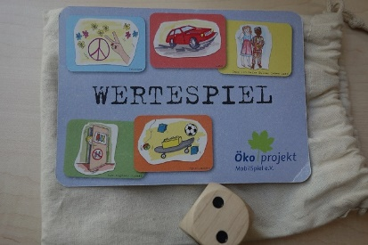
Vorstellungsrunde mit Dixit-Karten
Werte-Spiel: Was brauchen wir für ein gutes Leben?
*1
Notes:
Aus Pflanzen, Tieren, Boden, Wasser und Luft

Slide 3
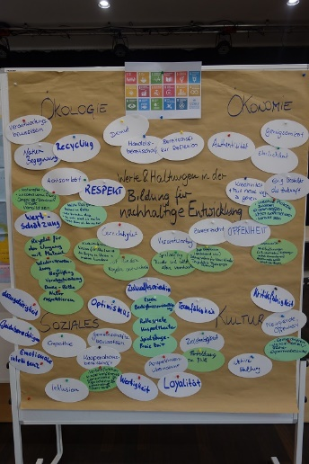
Welche Werte fördert Bildung
für nachhaltige Entwicklung
in den vier Dimensionen:
Ökologie
Ökonomie
Kultur
Soziale
Notes:
Mineralische Rohstoffe für Glas oder Eisen

Slide 4
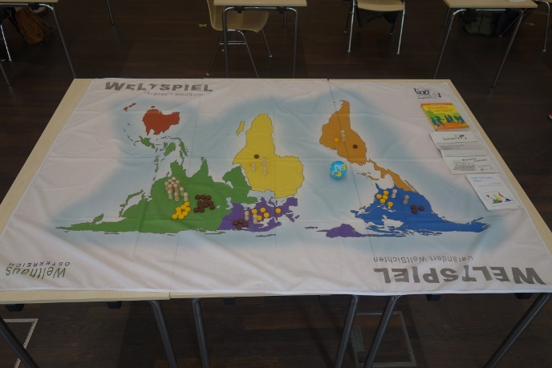
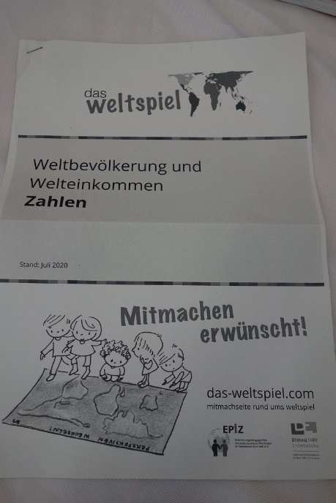
Weltspiel
Anleitung siehe:
https://www.bildung-trifft-entwicklung.de/ de/didaktische-materialien.html
*1

Slide 5
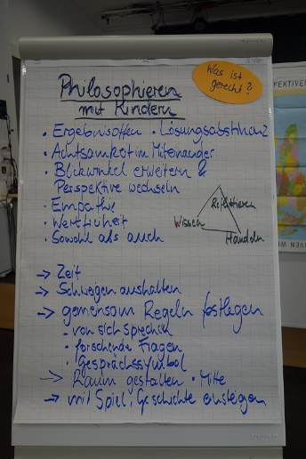
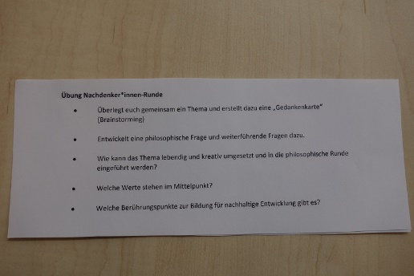
Notes:
Nitrous Oxide = Lachgas (Stickoxide)

Slide 6
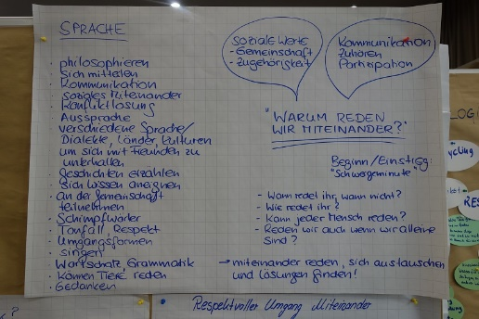
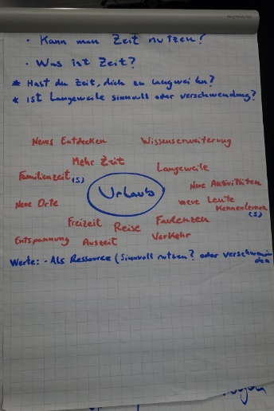
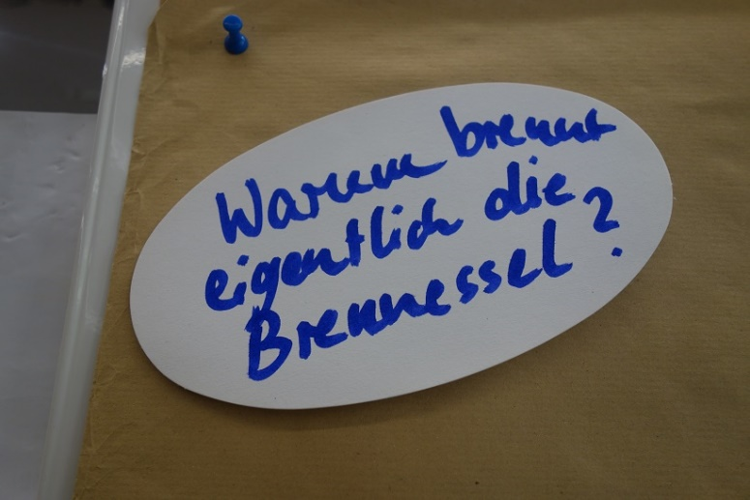

Slide 7
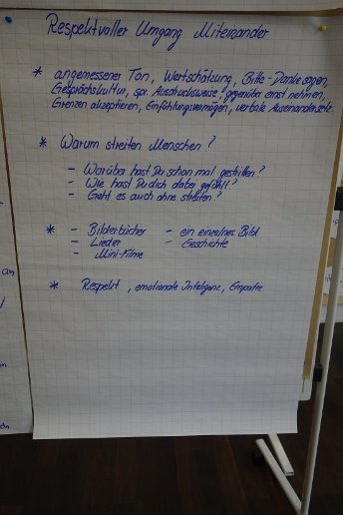
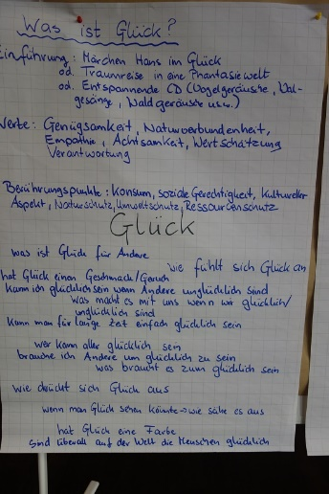
*1

Slide 8
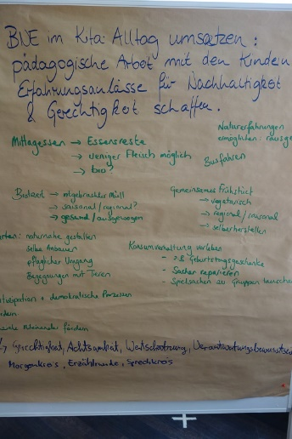
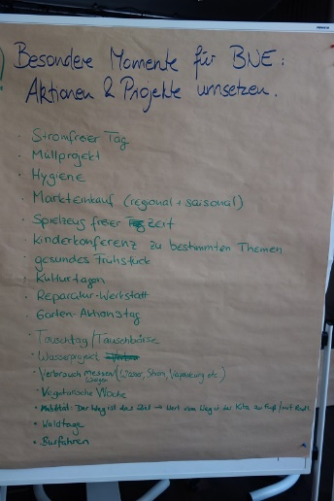
Whole Institution Approach in der Kita: BNE in 5 Handlungsfeldern umsetzen:
1) BNE im Kita-Allta umsetzen 2) BNE in Projekten umstzen

Slide 9
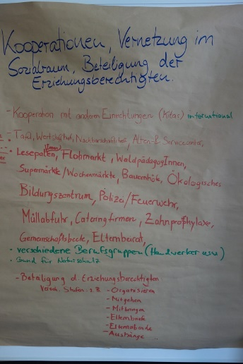
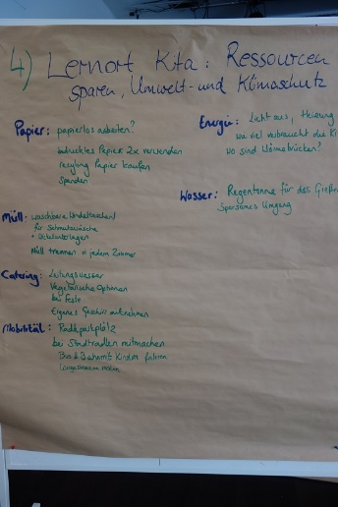
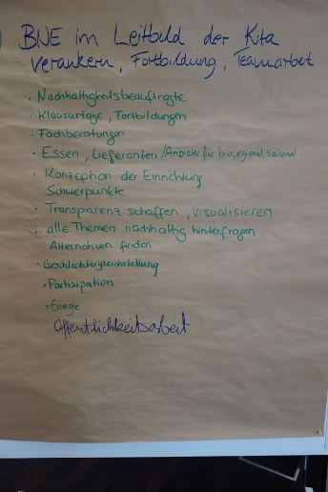
3) Kooperation und Vernetzung 4) Umweltschutz in der Kita 5) BNE im Leitbild verankern
Notes:
https://www.footprint.at/wp-content/uploads/2021/07/2021_Past_EOD_en_1200.jpg

Slide 10
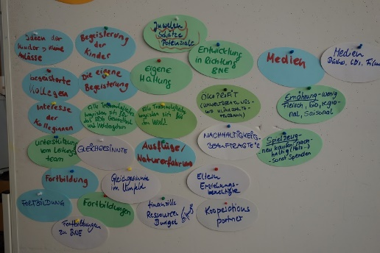
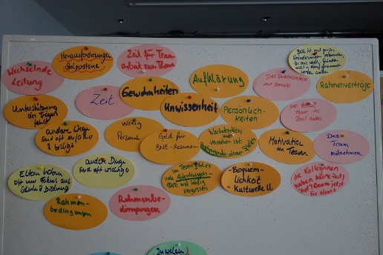
Unterstützung: Was stärkt uns, BNE in der Kita umzusetzen?
„Juwelen“: Schätze und Potenziale
„Stolpersteine“: Herausforderungen

Slide 11
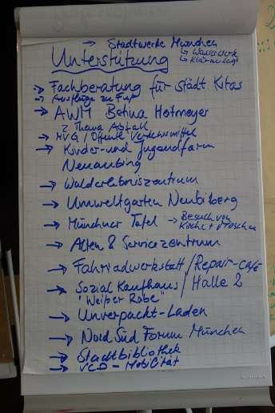
Vielen Dank!
Steffi Kreuzinger
Ökoprojekt MobilSpiel e.V.
oekoprojekt@mobilspiel.de
www.oekoprojekt-mobilspiel.de

